Slide 1
Муниципальное бюджетное дошкольное образовательное учреждение
Детский сад «Колобок», г. Петухово, Курганской области, ул. 9 Мая, д. 12,
тел. 8 (35235) 2-40-03, email: mdou_kolobok1@mail.ru
Конкурс: «Слайд мастерство»
Номинация: Слайд – лекция»
Занятие по ЗОЖ
Тема: «Что мы знаем о зубах »
(для детей старшего дошкольного возраста)
Автор: воспитатель
по физической культуре
Елена Николаевна Щербакова

Slide 2
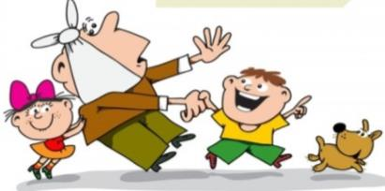
Цель: познакомить со строением зубов и их значением в жизни нашего организма; изучить правила ухода за зубами и убедить детей в необходимости соблюдения этих правил; воспитывать человека, который умеет заботиться о своём здоровье.

Slide 3
Первые зубы у детей – молочные, они начинают прорезываться примерно с четырех месяцев, и к трем годам занимают свои места.

Slide 4
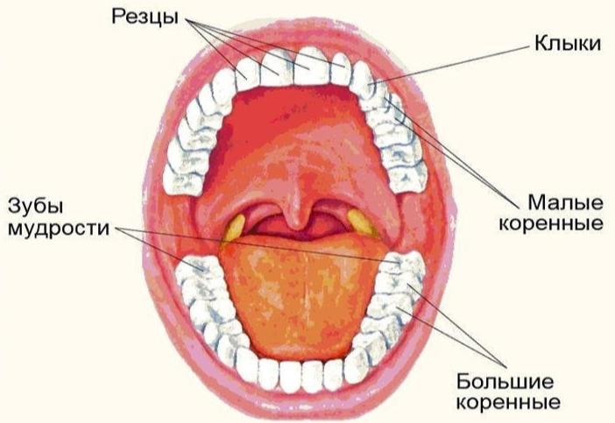
В шесть лет молочные зубы начинают выпадать и заменяться постоянными зубами, большинство которых вырастает к тринадцати годам. Посмотрите, как располагаются ваши зубы в полости рта.

Slide 5
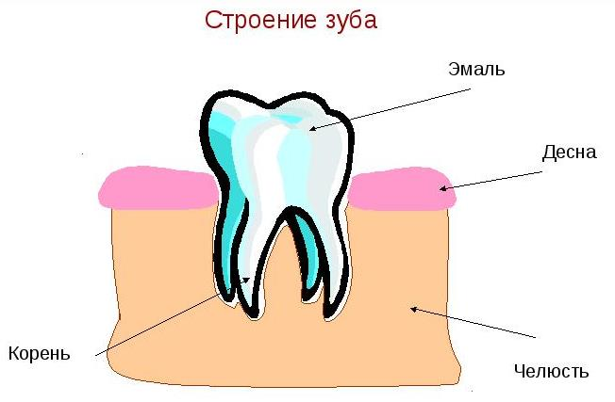
Из каких же частей состоит каждый зуб?

Slide 6
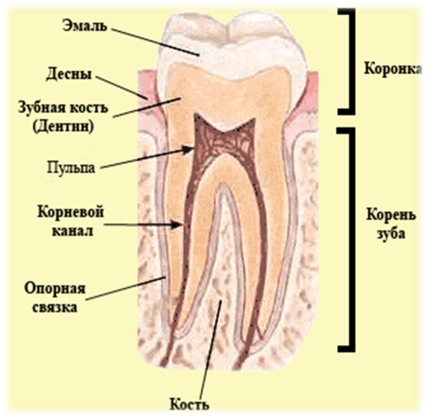
А вот так выглядел бы зуб в разрезе.

Slide 7
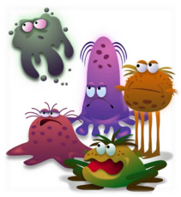
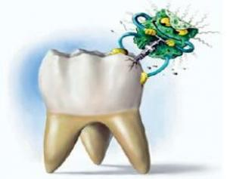
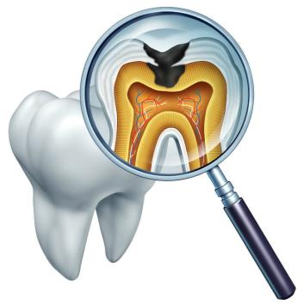
Самые главные враги зубов – это микробы и вредные бактерии! Они появляются на зубах после еды и очень быстро размножаются и если ты не будешь ухаживать за зубами, то огромное количество микробов и бактерий начнут разрушать их и возникнет – кариес.

Slide 8
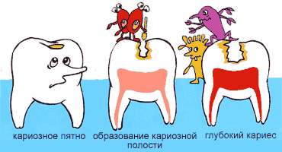
Кариес ( от лат. "caries" – костоеда ) - это процесс, проявляющийся нарушением минерализации и последующим разрушением твердых тканей зуба под воздействием бактерий с образованием полости. Микроорганизмы, "переваривая" углеводы из пищи выделяют молочную кислоту, что способствует разрушению минеральной основы зуба. Далее бактерии проникают в лежащие ниже слои и начинают разрушать их.

Slide 9
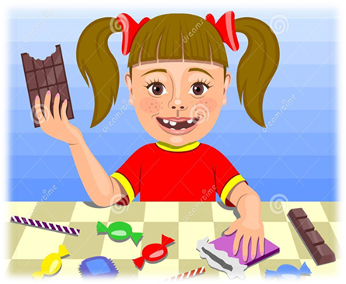
Огромную роль при возникновении кариеса играет неправильное питание и несоблюдение правил гигиены полости рта.

Slide 10
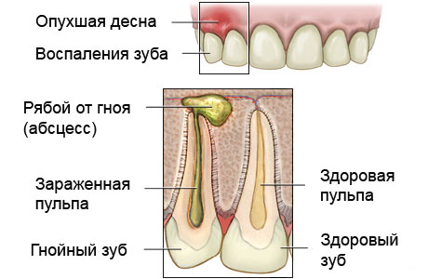
С поверхности зуба микробы проникают в десну и вызывают воспаление. И тогда:

Slide 11
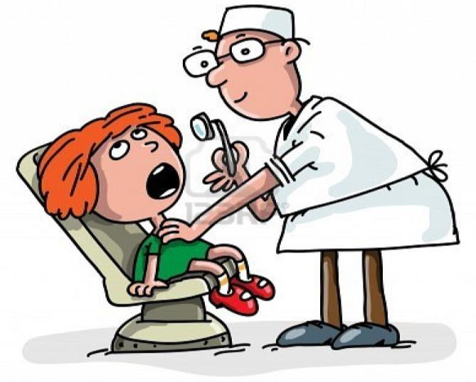
Ой-ой-ой! Больно!!!

Slide 12
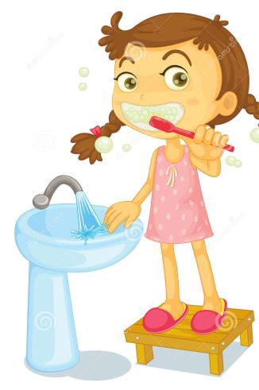
Что делать, что бы зубы не болели?
Обязательно чистить зубы два раза в день - утром и вечером,
и не меньше 3 минут!

Slide 13
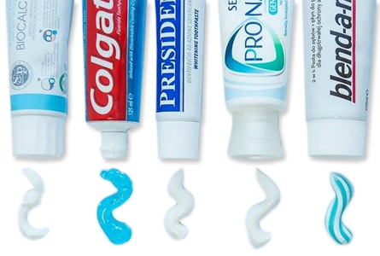
Для этого тебе нужна зубная паста и зубная щетка. Посмотри, какие бывают виды зубных пасты:
-противовоспалительные;
-против кариозные;
- солевые;
- отбеливающие;
-пасты для чувствительных зубов;
-пасты, содержащие ферменты и биологически – активные добавки.

Slide 14
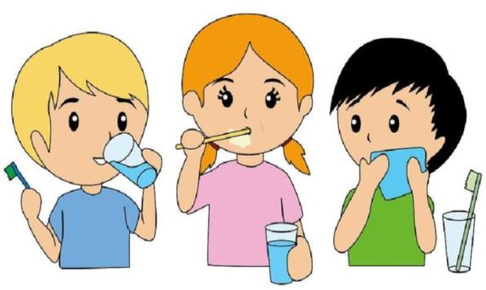
И важно это делать правильно Зубная щетка должна двигаться по зубу сверху вниз Не забывай очищать внутреннюю часть зуба. Обязательно очищай пространство между зубами. Аккуратно вычисти задние (коренные) зубы. И пройдись несколько раз щеткой по верхней стороне коренных зубов.
Чищу зубы, чищу зубы
И снаружи, и внутри.
Не болели, не темнели,
Не желтели чтоб они.

Slide 15
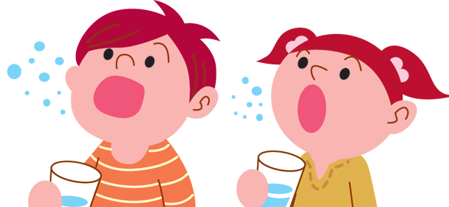
Полоскать рот - после еды!

Slide 16
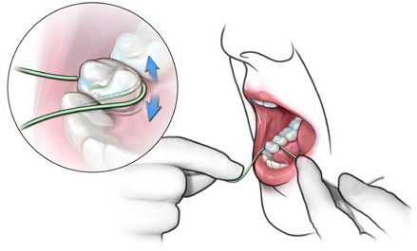
Не ковырять в зубах металлическими предметами, для этого есть деревянные зубочистки или зубная нить!

Slide 17
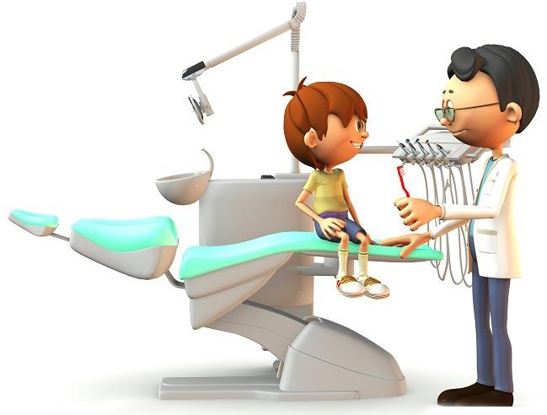
И обязательно посещать стоматолога не реже двух раз в год!

Slide 18
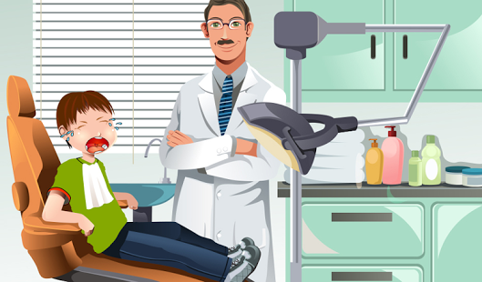
Обычно дети очень боятся зубного врача, но если ты правильно ухаживаешь за зубами, то тебе боятся нечего - ведь у тебя здоровые зубы.

Slide 19
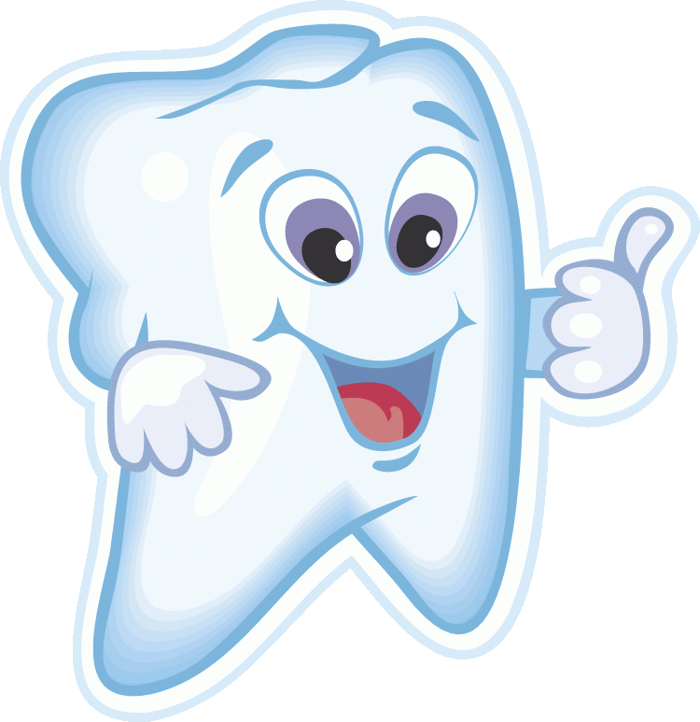
Комплект молочных зубов включает 20 зубов, а комплект постоянных?
32
33
Ошибка!
Молодец!

Slide 20
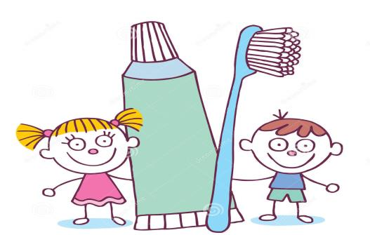
Зубная паста 32…..?
Колгейт
Норма
Ошибка!
Молодец!

Slide 21
Дом для зубов?
Рот
Десны
Ошибка!
Молодец!

Slide 22
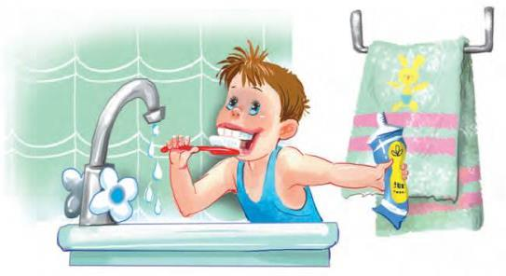
Сколько раз в день надо чистить зубы?
2
1
Ошибка!
Молодец!

Slide 23
Литература:
Журнал «Приобщение дошкольников к здоровому образу жизни» рабочая тетрадь. Методический комплект программы «Детство». Гуменик Е.И. Слисенко Н.А. Санкт – Петербург ДЕТСТВО – ПРЕСС 2016.

Slide 24
Рекомендации по использованию слайд – лекции
Презентация может быть использована для проведения мероприятий, для организации самостоятельной работы, во время занятий детей, как в школе так и в детском саду.
В конце презентации задание которые помогут развить самосознание и индивидуальность.
Все переходы по щелчку

